Slide 1
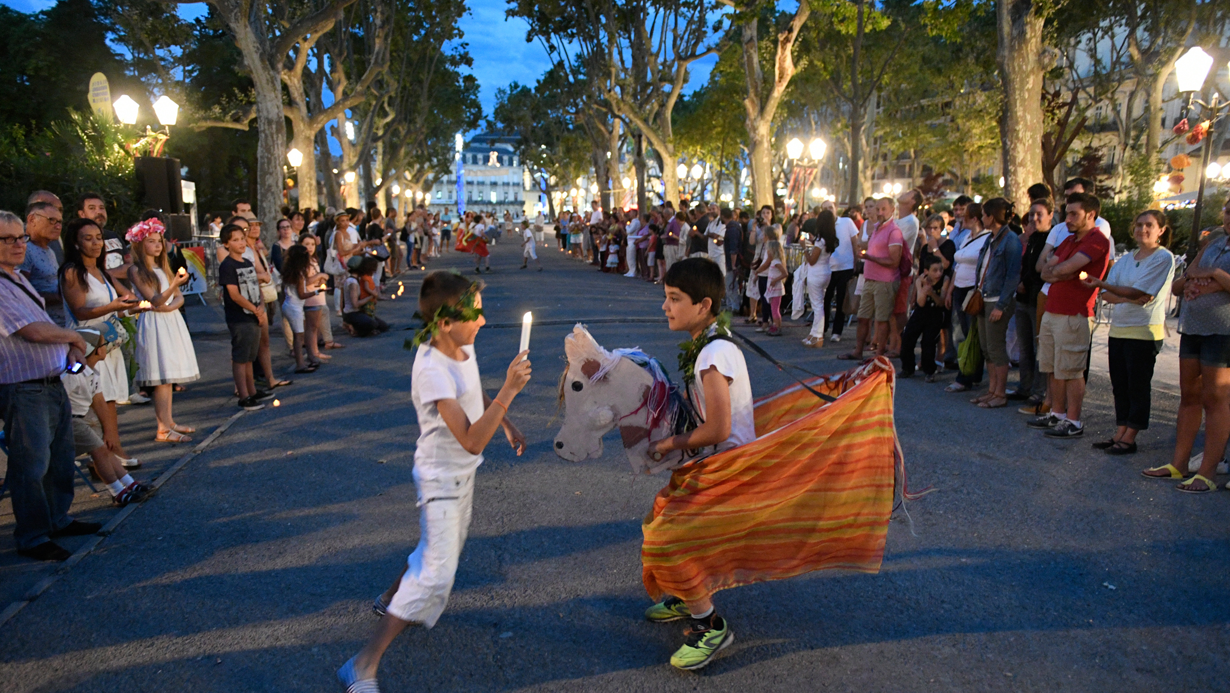
L’occitan, qu’es aquò ?
Langue et culture d’aujourd’hui
Una presentacion prepausada e mesa a dispausicion per

Slide 2
UNA LENGA
MILLENÀRIA
UNE LANGUE MILLÉNAIRE
L'occitan es una lenga millenària.
​La lenga d'òc demòra presenta per las expressions verbalas del sud de França, l'istòria, lo patrimòni, los noms de luòcs e de personas, la vida culturala.
​Se la retròba dins lo nòstre environament.
Es una lenga-pont cap a Espanha, Itàlia, Portugal o Brasil.
L'occitan est une langue millénaire.
​La langue d'oc reste présente à travers les expressions verbales du sud de la France, l'histoire, le patrimoine, les noms de lieux et de personnes, la vie culturelle.
​On la retrouve dans notre environnement.
C'est une langue-pont vers l'Espagne, l'Italie, le Portugal ou le Brésil.

Slide 3
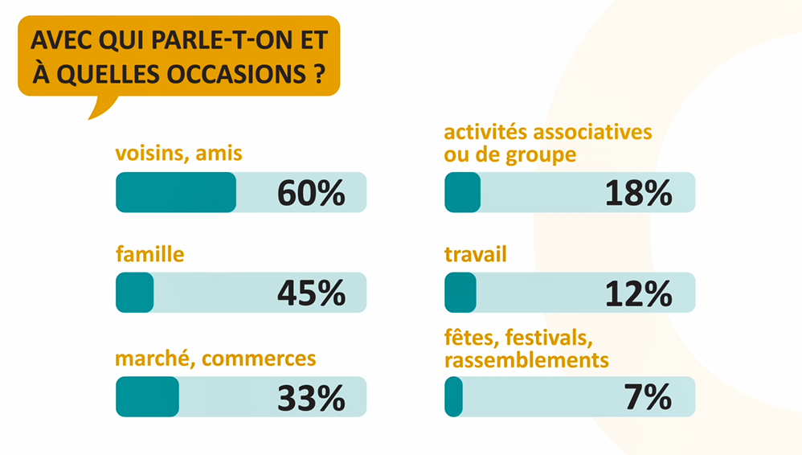
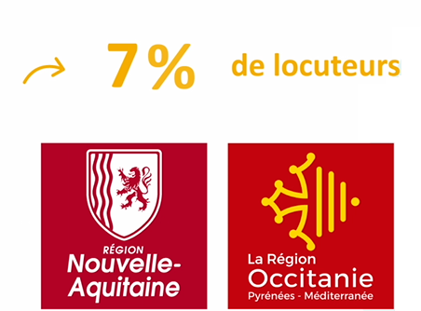
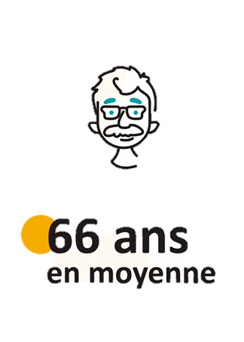
un milion
de locutors
& locutrices
L’Occitanie linguistique recouvre regroupe les
Régions Nouvelle-Aquitaine, Occitanie, Auverge/Rhône-Alpes, Provence-Alpes-Côte d’Azur, ainsi que le Val
d’Aran espagnol et les
vallées italiennes du Piémont.
Source : Enquête sociolinguistique sur les représentations et usages de la langue occitane en Nouvelle-Aquitaine, Occitanie et Val d’Aran, OPLO, 2020.

Slide 4
Una lenga reconeguda
Per la lei
Al nivèl europèu
Al nivèl internacional
La loi d'orientation et de programmation pour la refondation de l'École de la République du 8 juillet 2013 réaffirme la place accordée à l'enseignement des langues régionales.
La loi Molac, votée en 2021, a pour double objectif de protéger et de promouvoir le patrimoine immatériel et la diversité culturelle dont les langues régionales constituent l’une des expressions.
Le Parlement européen a adopté plusieurs résolutions destinées à promouvoir et protéger les langues régionales et minoritaires.
A l’échelle du Conseil de l’Europe, la Charte européenne des langues régionales ou minoritaires vise à protéger et favoriser les langues régionales et les langues des minorités en Europe.
L’UNESCO a par exemple proposé une Convention sur la protection et la promotion de la diversité des expressions culturelles, adoptée en France par la loi du 5 juillet 2006.

Slide 5
Une langue de création
Una lenga de creacion
L’occitan est aussi une langue de création.
Littérature, musique, théâtre, cinéma, journaux, blogs… on retrouve même l’occitan sur les réseaux sociaux : Twitch, Discord, Mastodon, Instagram, Twitter, Snapchat, WhatsApp, Facebook.
L’occitan es tanben una lenga de creacion.
Literatura, musica, teatre, cinèma, jornals, blògs… se retròba lo quite occitan sus las rets socialas : Twitch, Discord, Mastodon, Instagram, Twitter, Snapchat, WhatsApp, Facebook.

Slide 6
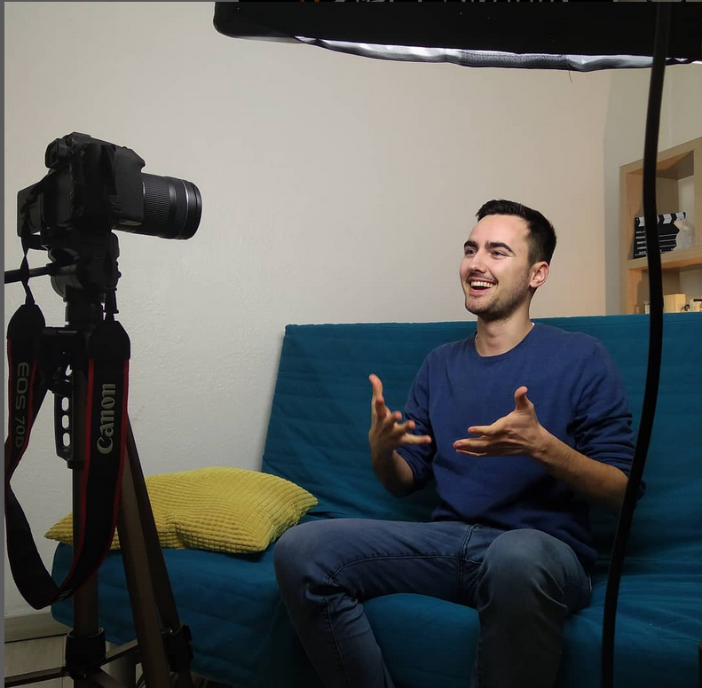
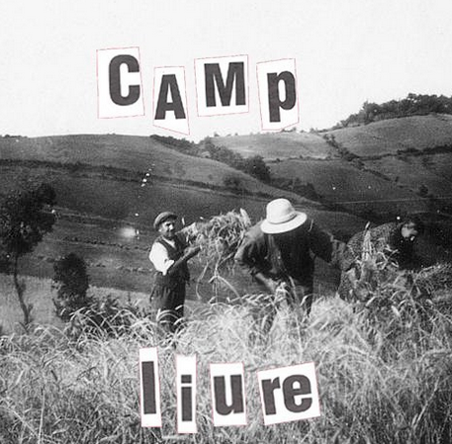
Enveja d’explorar los malhums socials ?
Parpalhon Blau
YouTube, Instagram
Camp liure
Instagram
País invisible
YouTube, Instagram, Facebook

Slide 7
Una lenga que recruta
​En France, de nombreuses universités proposent des cursus de langue régionale. L’occitan est étudié à Aix, Bordeaux, Clermont-Ferrand, Montpellier, Nice, Paris, Pau, Toulouse.
Chaque année, des dizaines de diplômé.e.s décrochent leur premier emploi dans une entreprise, une structure publique ou une association grâce à leurs compétences en langue occitane.
Mestièrs de l'ensenhament & de la formacion
Exemples :
professeur.e des écoles bilingues
regent.a en calandreta
professeur.e en collège ou en lycée
formateur/-trice pour adultes
chercheur/-euse
éducateur/-trice
Mestièrs de la traduccion & de la documentacion
Exemples :
traducteur/trice
documentaliste
bibliothécaire
Mestièrs de la comunicacion
Exemples :
journaliste (presse écrite, radio, télévision)
community manager
designer/-euse graphiste
rédacteur/-trice web
chargé.e de communication
Mestièrs de l'animacion & de l'accion sociala
Exemples :
animateur/-trice en accueil de loisirs (séjours de vacances, centres aérés)
éducateur/-trice
assistant.e maternel.le et puériculture
aide soignant.e
agent de développement de patrimoine oral
médiateur/-trice

Slide 8
Les besoins en enseignant.e.s
Le CAPES d'occitan
​Enseignement secondaire de l'enseignement public
L'enseignement dans le second degré (collège, lycée) s'effectue après obtention du "Certificat d'aptitude au professorat de l'enseignement du second degré d'occitan-langue d'oc" (ou CAPES d'occitan-langue d'oc). Il s'agit de recruter des enseignant.e.s d'occitan pour les collèges et les lycées des Pays d'Oc.
L'agrégation d'occitan
Enseignement secondaire et enseignement supérieur
​L'agrégation des langues de France a été créée en 2017. Elle est divisée en sections correspondant aux langues régionales actuellement reconnues : basque, breton, catalan, corse, créole, occitan.
Chaque année, des dizaines de professeur.e.s sont recruté.e.s pour enseigner en occitan.
L'Etat et les Régions s'engagent pour encourager la transmission de langue.
Un concours spécial pour enseigner dans le premier degré
Sections bilingues français-occitan de l'enseignement public
L'Éducation nationale recrute chaque année de jeunes enseignant.e.s qui maîtrisent la langue occitane, à l'écrit comme à l'oral. Ces enseignant.e.s seront chargé.e.s d'enseigner les mathématiques, les sciences, les arts, l'histoire et la géographie, l'éducation musicale... en occitan.
Devenir professeur.e dans l'enseignement associatif
Ecoles Calandreta sous contrat avec l'Etat
​Pour travailler en tant qu'enseignant.e dans le réseau associatif des écoles immersives Calandretas, il faut se former par l'intermédiaire de l'établissement d'enseignement supérieur APRENE.
Le CAFEP d'occitan
Enseignement secondaire de l'enseignement privé
​Le CAFEP est l'équivalent du CAPES pour l'enseignement privé.
​

Slide 9
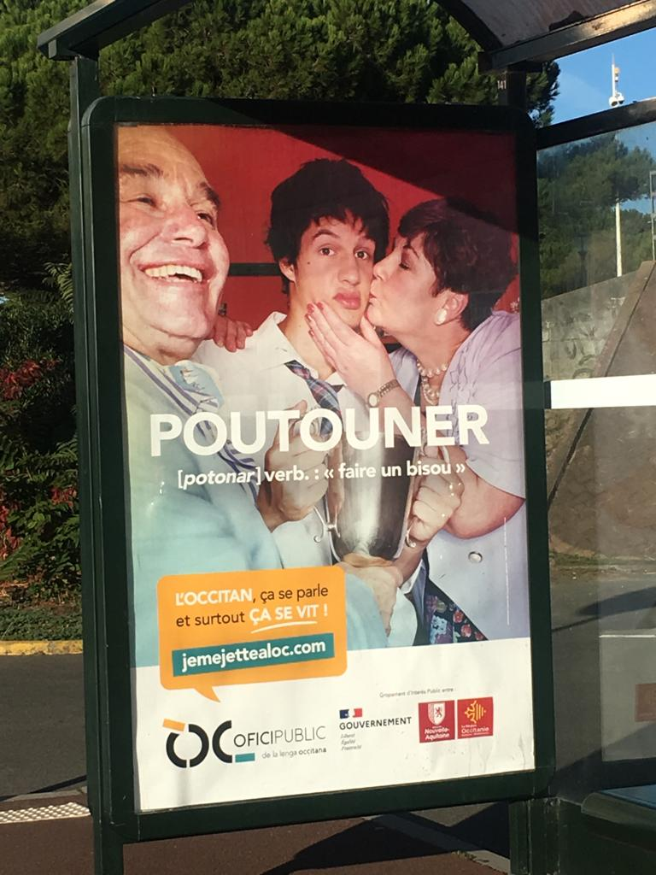
Office public de la langue occitane
Groupement d’intérêt public rassemblant la Région Nouvelle Aquitaine, la Région Occitanie et l’Etat (Ministère de l’Education nationale et Ministère de la Culture) et ayant pour mission le pilotage de la politique linguistique.
Centre international de recherche et de documentation occitanes - Institut Occitan de Cultura
Etablissement public de coopération culturelle à vocation nationale et internationale chargé de la sauvegarde et de la valorisation du patrimoine occitan.
INSTITUCIONS
Congrès permanent de la langue occitane
Organisme interrégional de régulation de la langue occitane qui rassemble les institutions et les fédérations historiques occitanes.

